Slide 1
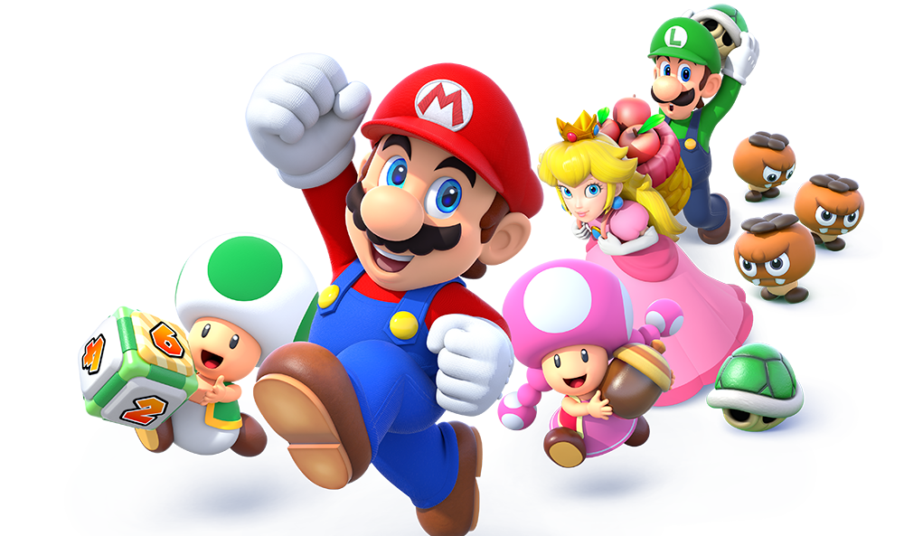
Jardín de Niños Dora González Madero
Grado: 2 Sección: B
Practicante:
Paola Arisbeth Gutiérrez Cisneros
Diario de Campo
Diario de Campo

Slide 2

Diario de Campo
Diario de Campo
3/ 05/ 22
V
Situaciones de Aprendizaje:
FELIZ DIA DEL NIÑO - PEINADOS LOCOS
Campos de formación y/o áreas de desarrollo personal y social a favorecer
Lenguaje y
comunicación
Pensamiento
matemático
Exploración del mundo natural y social
Artes
Educación
Física
Educación Socioemocional
La jornada de trabajo fue:
Exitosa
Buena
Regular
Mala
Aspectos de la planeación didáctica
Llevo a cabo el aprendizaje esperado
Uso de Materiales educativos adecuados
Nivel de complejidad adecuado
Organización adecuada
Tiempo planeado correctamente
Manifestaciones de los alumnos
Interés en las actividades
Participación de la manera esperada
Adaptación a la organización establecida
Seguridad y cooperación durante la actividad
Todos Algunos Pocos Ninguno
Mi intervención como Docente
Logros
Dificultades
_________________________________________________________________________________________________________________________________________________________________
___________________________ ______________________________________________________________________________________________________________________________
Asistencia de casi todo el grupo.

Slide 3
Diario de Campo
Asistencia : 18
Diario de Campo
3/ 05/ 22
Se dio continuidad a la temática de experimentos abordando uno nuevo, pero con los mismos recursos, para ver la diversidad con respecto al trabajo de colorantes.
El día de hoy se trabajo un experimento en parejas para fomentar el trabajo colaborativo y el seguimiento de indicaciones de manera que los alumnos se apoyaran.
Dentro de este retomamos nuevamente los pasos que se mencionaron en el cuento de coco el cocodrilo.
Se opto por retomar el cuento, ya que habían acudido alumnos que el día anterior no habían asistido, por lo que se socializo sobre todo lo que se realizo el día anterior.
Además, muchos alumnos trabajaron el primer experimento, ya que su compromiso fue notorio y traían el material solicitado, se les dio oportunidad de realizar el trabajo anterior a quienes no habían asistido.
El trabajo de hoy fue muy dinámico, ya que incluso sobro tiempo y antes de finalizar la jornada, nos dio tiempo para limpiar el espacio y acomodar mobiliario

